Slide 1
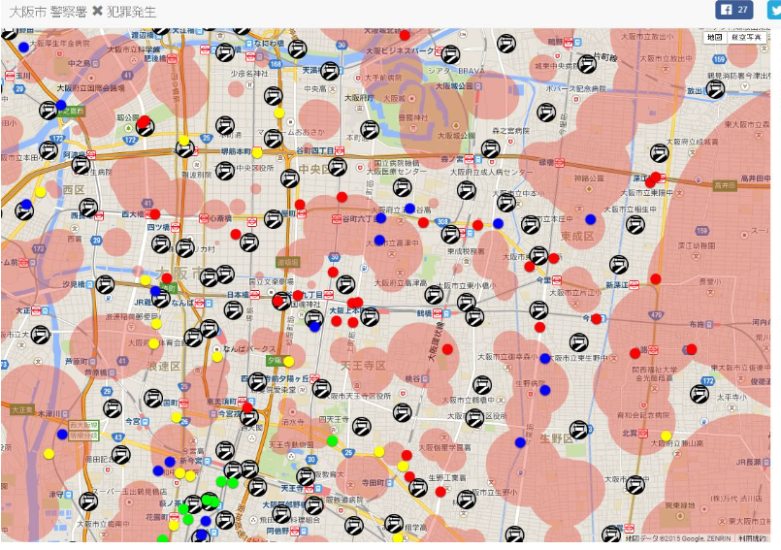
地域における自主的な防犯対策に役立てることが可能に！
平成29年8月1日版
大阪市 警察署×犯罪発生
防災
減災
少子
高齢
産業
創出
防犯
医療
教育等
By 上田洋、佐藤麻耶
警察署・交番の位置情報と犯罪発生地点を地図上に重ね合わせて表示。
犯罪多発地帯や犯罪の種類による発生場所の傾向を視覚的に把握することが可能。
（2014年 サービス開始）
・大阪市が公開する警察署・交番の位置情報を表示
・警察署・交番が無い場所を半透明の赤い円で表示
・大阪市の犯罪発生情報をもとに犯罪発生地点を各
種アイコンで表示
警察署×犯罪発生 誕生の キッカケ
犯罪多発地帯の把握が難しいため、地域ごとの効果的な防犯対策ができていなかった
オープンデータとして公開されている警察署・交番の位置情報をその他の情報と掛け合わせることで、効果的な防犯対策に活用できないかを検討していた
警察署×犯罪発生 でこう 変わった！
地図上で警察施設の存在しない地域と犯罪発生の傾向を把握することで、地域での自主的な防犯対策に役立てることが可能になった
地域全体での防犯意識を高めることも可能になった
警察施設の存在しない地域と犯罪発生の傾向に相関があるかを地図上で視覚的に確認できる！

Slide 2




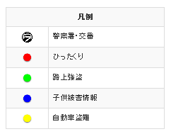

地域における自主的な防犯対策に役立てることが可能に！
平成29年8月1日版
大阪市 警察署×犯罪発生
防災
減災
少子
高齢
産業
創出
防犯
医療
教育等
By 上田洋、佐藤麻耶
地域における防犯対策への
オープンデータの利活用を積極的に推進
使用データ
①地図情報（警察署、交番）
②犯罪発生場所情報
データ形式
①JSON(RDF) ②CSV
※大阪市公開のWeb APIを利用
大阪市が公開するオープンデータ（警察署・交番の位置情報）と、実際に犯罪が発生した地点を地図上に重ねて合わせて表示することにより、地域で今までわからなかった犯罪の種類ごとの発生場所の傾向が確認できます。また、地域での犯罪に関する仮説(特定の場所で犯罪に遭いやすいなど)の検証が可能になります。
地図上に表示される 警察アイコンは、
警察署・交番の位置を示し、赤、黄緑、青、
黄色のアイコンは、そこで起きた犯罪の
種類を示します。
各アイコンを押すと、そのアイコンに
関する情報が表示されます。
本アプリの活用により、住民の防犯意識が高まり、地域コミュニティでの自主的な防犯対策の策定や警察署との円滑な連携が図られることが期待されます。
実際にアプリを利用した方からは、「犯罪が多そうだと思っていたところで、実際に発生していることが地図上で確認できた」「思っても見なかった場所で犯罪が多発していることがわかった」 「警察署以外のデータと犯罪発生地点を重ね合わせると、違った傾向が見えそう」などの声がありました。
提供形態
アプリWebアプリケーション
受賞歴
・LODチャレンジJapan2014
ビジュアライゼーション部門 優秀賞
・大阪から考えるCivicTechアプリコンテスト
特別賞（オープンデータ活用賞）
地域
大阪市
他の地域・他の分野でも
活用可能なアプリ！
地図上で表示する各アイコン
「大阪市 警察署×犯罪発生」の可視化手法は、大阪市以外の地域の防犯データや、防犯以外のデータでも活用可能(例えば、消防署と火災発生地点など)です。そのため、アプリ自体のソースコードをオープンソースとして誰でも利用可能な形で公開しています。
（https://github.com/uedayou/dangerzone-x-dangerpoint-sparql)
これを利用することで、オープンデータの重ね合わせにより、さまざまな地域課題を可視化をすることができます。

